Slide 1




2 삼박이
출입구
6
LINE
삼박이
서울의 대중교통 사각지대 분석과 PM 도입 지역 선정
빅데이터 분석 서비스 개발_박성희
빅데이터 분석 서비스 개발_박주희
빅데이터 분석 서비스 개발_박성준
빅데이터 분석 서비스 개발_이동규

Slide 2




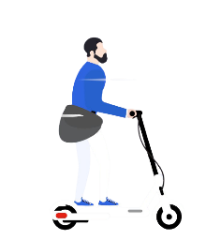


‘삼박이’ 팀소개
박성희
GIS 활용한 PM 도입 가능 지역 선정 분석
데이터 시각화
팀장
박주희
Open API 활용한 PM도입 필요지역 선정
데이터 시각화
팀원
박성준
Open API활용한 대중교통 취약지 분석
데이터 시각화
팀원
이동규
Python활용한 PM도입 시 개선 효과 분석
데이터 시각화
팀원
2 삼박이
출입구
2
LINE

Slide 3






프로젝트 수행 도구
데이터
2 삼박이
출입구
2
LINE

Slide 4
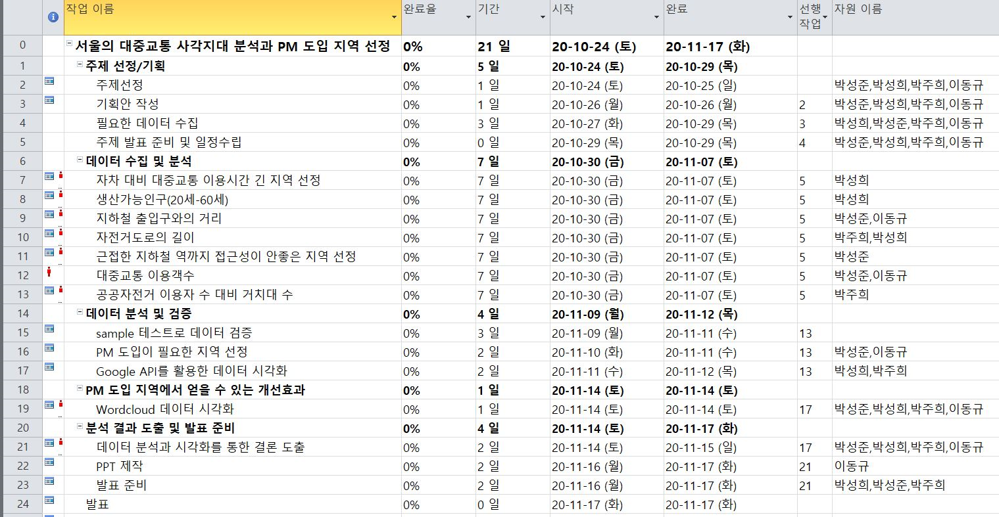
일정관리
2 삼박이
출입구
2
LINE

Slide 5
PM(Personal Mobility)
전기를 동력으로 하는 1인용 이동수단으로
전동 휠, 전동 킥보드, 전기 자전거, 초소형 전기차 등이 이에 해당된다.
2 삼박이
출입구
2
LINE

Slide 6




Background
연구 내용
PM 서비스 입지에 대한 영향 요인별
표준화한 수치 기반 서비스 위치선정
Premise
PM 서비스가 형평성을 중요시할 경우
의사결정에 고려할 수 있을 것으로 기대
일반적으로 이용되는 PM 인 공공자전거를 이용해 연구의 지표로 사용
연구 범위
공간적 범위 : 서울시의 424개 행정동
시간적 범위 : 2019년, 2020년
연구 목적
PM 서비스가 교통문제를 분담에 기여할 때, 도입지 결정을 위한 방법론 연구
2 삼박이
출입구
2
LINE

Slide 7
목차
고려해야할 지표 선정 및 전처리, 시각화
군집분석
회귀분석 진행
교차분석 진행
워드 클라우드 결과
2 삼박이
출입구
2
LINE

Slide 8
지표 선정
2 삼박이
출입구
2
LINE
데이터 선정
Notes:
본 연구는 서울시의 424개 행정동을 공간적 범위로 하며, 이동 시간을 파악하기 위해 서울시 내 고용 중심지인 3도심 지역 강남, 영등포, 종로를 출발지 대상으로 설정하였다. 데이터의 이용과 수집은 2020년을 시간적 범위로 한다. 단 자료 수집의 용이성을 고려해 자전거 대여소 정보와 자전거 도로데이터는 각각 2020년 , 2019년 자료를 반영해 분석하였다.
3.1.2 공간분석을 위한 자료 수집
행정동 단위의 공간 분석을 진행하기 위해 자전거도로, 거치대수, 자전거 이용량, 고도DEM 데이터를 GIS 프로그램을 이용해 행정동 단위를 기반으로 전처리 작업을 진행하였다.

Slide 9
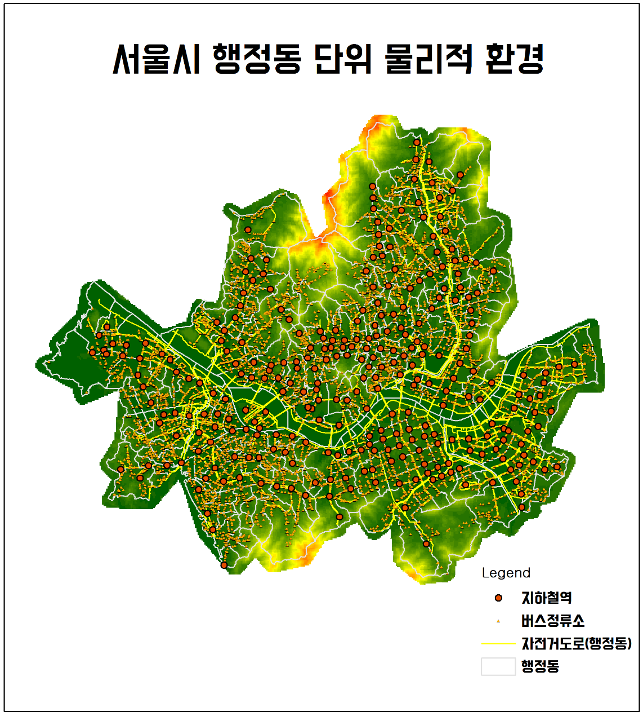
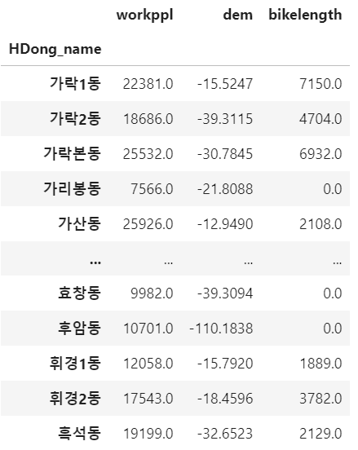
전처리 과정
2 삼박이
출입구
2
LINE

Slide 10
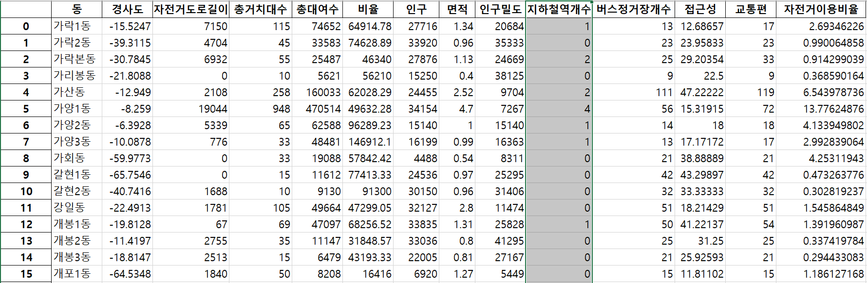
데이터 전처리
2 삼박이
출입구
시각화 및 분석을 위한 전처리
2
LINE

Slide 11
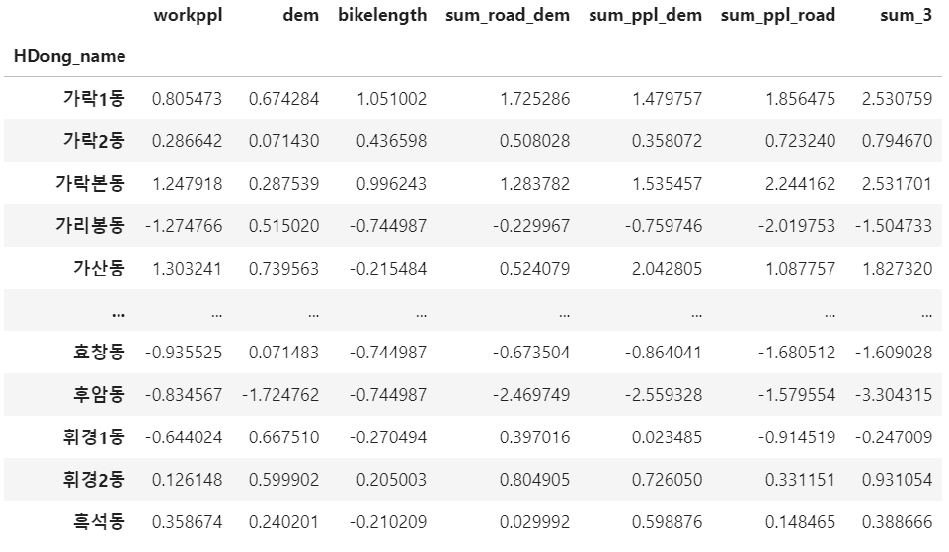
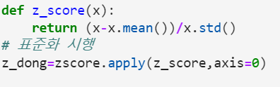
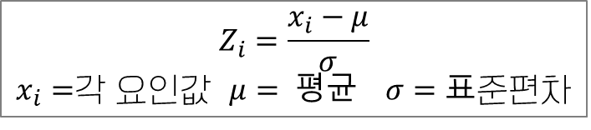
전처리 과정
데이터 단위 표준화
PM 서비스 도입 위치에 영향요인으로
선정된 각 요인별 단위의 표준화 과정
Z score로 환산해 인자별 단위를 통일
$$Z_{i}=\frac{x_{i}−μ}{σ}$$
$x_{i}=$각 요인값 $μ= 평균 σ=표$준편차

Slide 12

전처리 시각화
지하철 클러스터링과 인구밀도 시각화
지하철과 버스 시각화
지하철과 버스 접근성 시각화
자전거 거치대 수와 스타벅스
2 삼박이
출입구
2
LINE

Slide 13
방법론 흐름도
대중교통
서비스
취약지역
교통
대중교통-차량 소요 시간 비교
통계지표 분석
지역 도출
교통시설 접근성 크기 비교
PM
도입
영향도
PM
모빌
리티
지형의
고도
생산
인구수
자전거
도로 길이
표준화
요인별 합
영향
가중치
Multivariate Regression (다중회귀분석)
영향변수 선정
군집
분석
K-Means (군집분석)
데이터 군집 분석
종합분석
및
시사점 도출
상
하위 50%교차분석
 |  | 교통 취약성
 |  | 상위 50% | 하위50%
PM 도입 가능 | 상위 50% | High-high | High-low
 | 하위50% | Low-high | Low-low
교차분석
2 삼박이
출입구
이동
소요시간
대중교통 환승 시간 API와 티맵 API
API
2
LINE

Slide 14
군집분석
2 삼박이
출입구
2
LINE

Slide 15
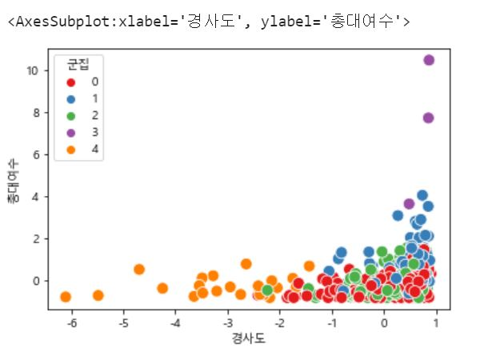
군집분석
경사도와 총 대여수의 관계
경사도가 낮을수록 많이 이용
2 삼박이
출입구
2
LINE

Slide 16
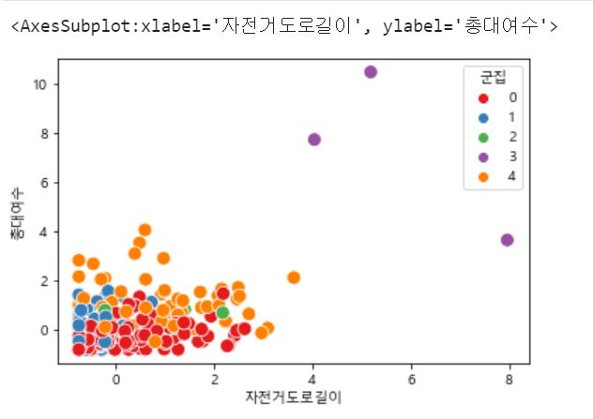
군집분석
자전거도로의 길이와 총 대여수의 관계
자전거도로길이와 총 대여 수는 관계성이 적음
해당 자료는 결측치가 많아 적절한 분석이 불가능함
2 삼박이
출입구
2
LINE

Slide 17
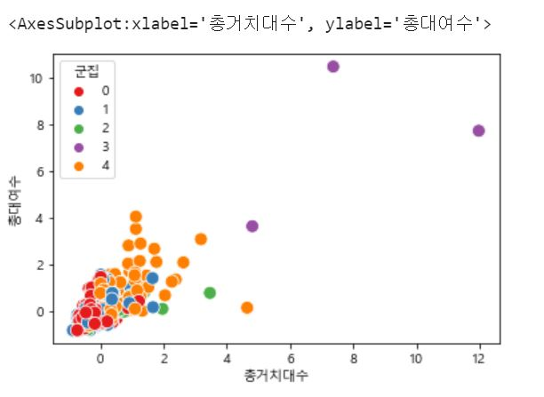
군집분석
총 거치대 수와 총 대여수의 관계
거치대 수와 대여 수는 비례관계
2 삼박이
출입구
2
LINE

Slide 18
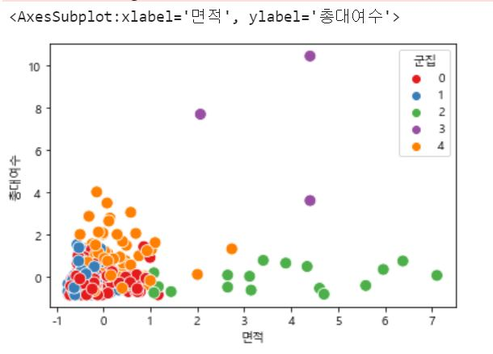
군집분석
행정동 면적과 총 대여수의 관계
행정동 면적과 대여 수는 관계가 적음.
2 삼박이
출입구
2
LINE

Slide 19
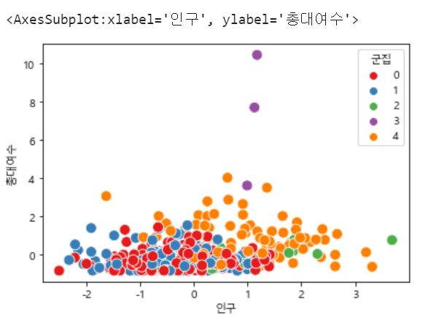
군집분석
인구수와 총 대여수의 관계
인구와 총 대여 수는 관계가 적음.
2 삼박이
출입구
2
LINE

Slide 20
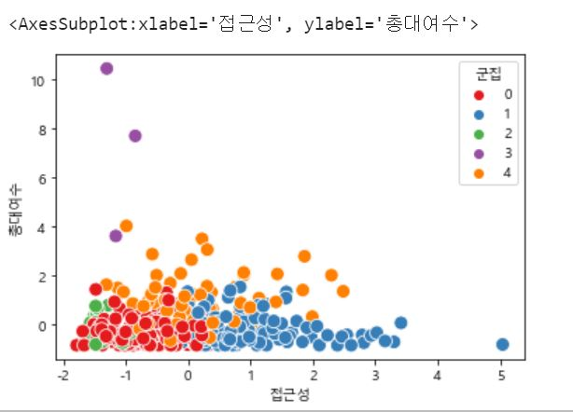
군집분석
접근성과 총 대여수의 관계
접근성과 총 대여 수는 비례한다.
2 삼박이
출입구
2
LINE

Slide 21
수정
다중회귀분석
2 삼박이
출입구
2
LINE

Slide 22
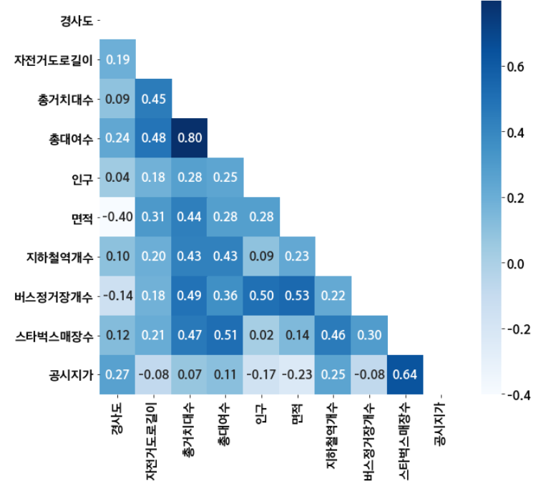
Pearson 상관분석
2 삼박이
출입구
2
LINE

Slide 23
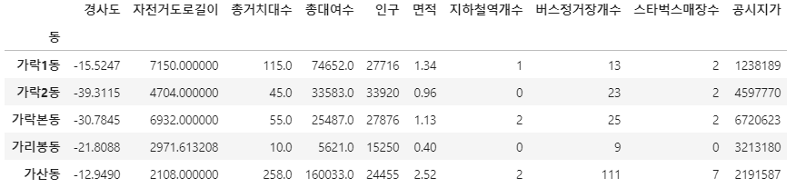
회귀분석
변수선택법
전진선택법(Forward Selection)
후진소거법(Backward Elimination)
단계적선택법(Stepwise Selection)
2. 다중공선성 확인
2 삼박이
출입구
2
LINE

Slide 24
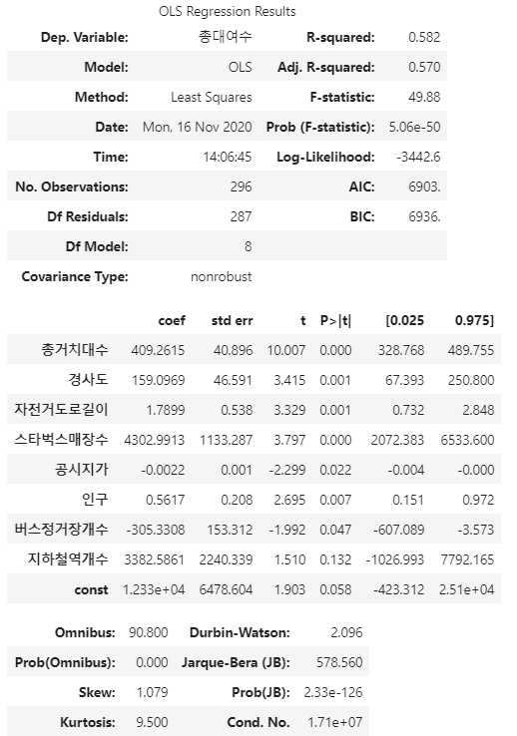
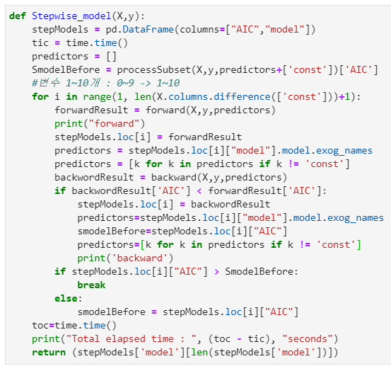
회귀분석 진행
단계적선택법

Slide 25
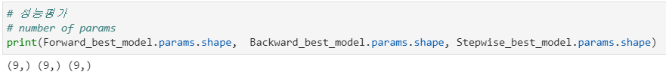
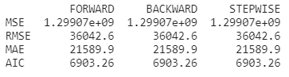
회귀분석 진행
2 삼박이
출입구
2
LINE

Slide 26
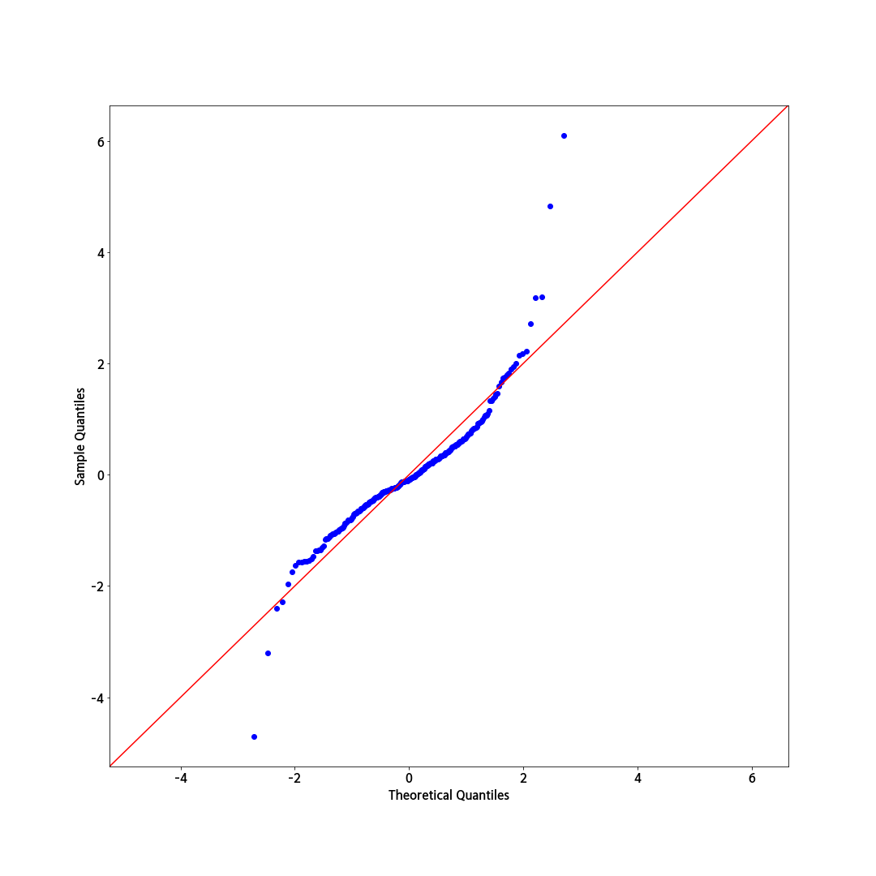
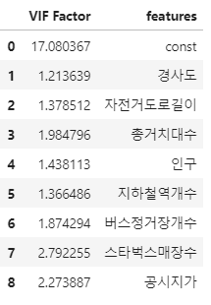
회귀분석 진행
다중공선성 확인
2 삼박이
출입구
2
LINE
모든 VIF Factor가 10이하임을 확인

Slide 27
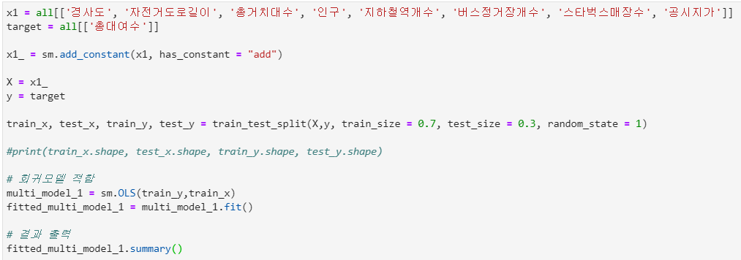
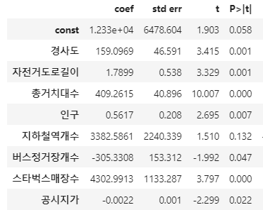
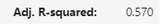
회귀분석 진행
다중공선성 확인
2 삼박이
출입구
2
LINE

Slide 28
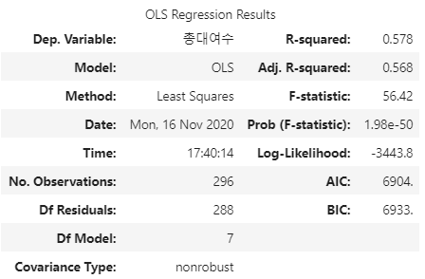
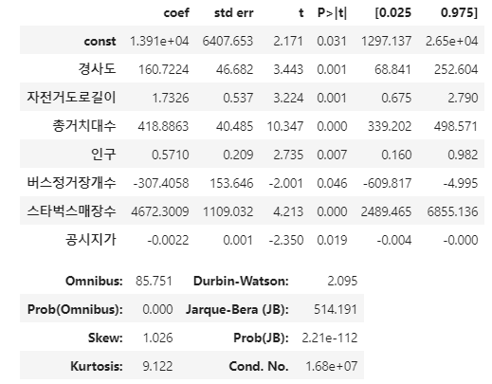
회귀분석 진행
다중공선성 확인
2 삼박이
출입구
2
LINE
P-value < 0.05 → 귀무가설 기각

Slide 29
교차분석
2 삼박이
출입구
2
LINE

Slide 30
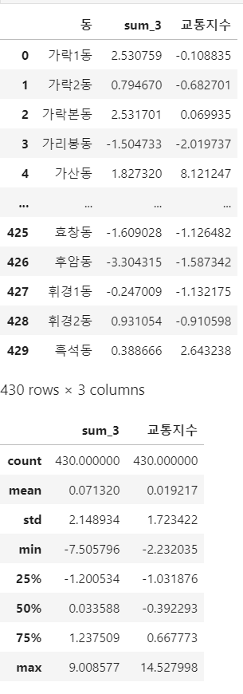
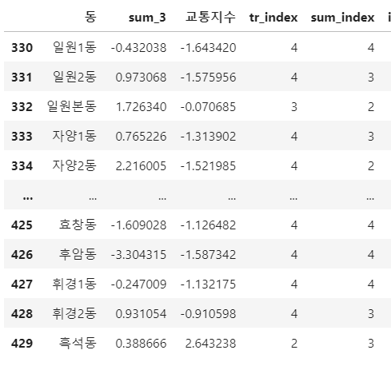
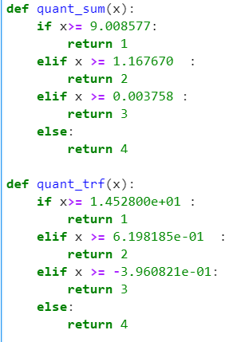
방법론 모델
종합분석- 교차분석
 |  | 교통 취약성
 |  | 하위50% | 하위25%
물리적 환경 적합성 | 상위 20% | High-Mid | High-Low
 | 상위50% | Mid-Low | Mid-Low
Table2. 교차분석 2x2 테이블
환경적합도지수와 교통 취약성지수를 4분위수로 구분하여
교차분석한 지점을 자전거 활성화에 영향을 미치는 지표로 선정

Slide 31
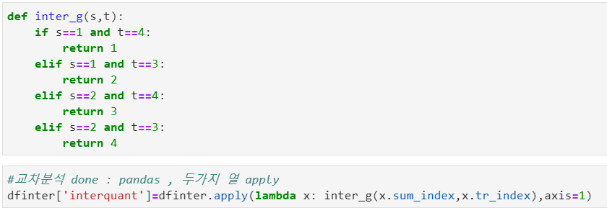
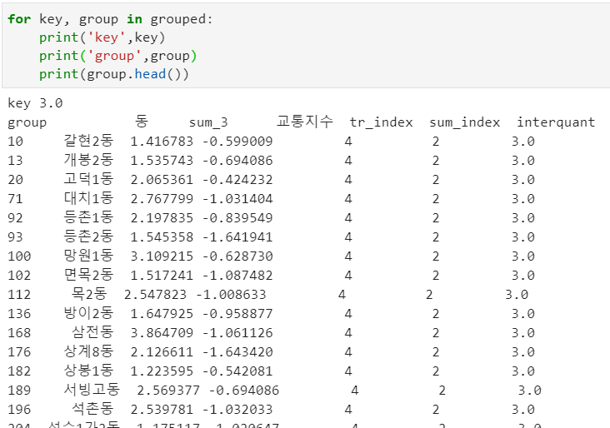
교차분석
종합분석 - 교차분석
 |  | 교통 취약성
 |  | 하위50% | 하위25%
물리적 환경 적합성 | 상위 20% | 2 | 1
 | 상위50% | 4 | 3
교통 취약성과 물리적 환경 적합성이라는 상이한 지수간의 비교를 위해 사분위수 내에서 교차분석을 진행
결과를 도출하기 위해 4분위수를 기준으로 교통 취약성 하위 25%, 50% 및 환경 적합성 상위 25%, 50% 를
기준으로 교차분석 후 공공의 목적을 가지는 pm 도입에 영향을 미치는 지표로 선정

Slide 32
교차분석
종합분석 – 교차분석 결과

Slide 33
수정
도입지 우선순위 선정
2 삼박이
출입구
2
LINE

Slide 34
수정
교통취약지 분석
<통근 시간대 대중교통 및 자차 이동시간>
<PM 우선도입 필요 순위>
2 삼박이
출입구
2
LINE

Slide 35
워드클라우드
2 삼박이
출입구
2
LINE

Slide 36

워드클라우드
2020년 11월 13일 기준 네이버 뉴스 기사 제목, 기사 100개 스크래핑
2 삼박이
출입구
2
LINE

Slide 37



느낀점
박성희_팀장
“내용”
박성준_팀원
“내용”
박주희_팀원
“데이터 수집과 전처리에서 시간을 생각보다 많이 쏟아서 일정관리를 잘 하지 못해 아쉽다.
데이터 분석때에 분석 결과가 예상과 다르게 나와 정확도를 높이려고 더 매달렸던 것 같다.
그럼에도 성공적으로 마칠 수 있었던 이유는 팀원들 덕분이다.”
이동규_팀원
“내용”
2 삼박이
출입구
2
LINE

Slide 38

QnA
2 삼박이
출입구
2
LINE

Slide 39
삼박이
2
감사합니다
2 삼박이
출입구
2
LINE

